Slide 1

Министерство образования Ярославской области
Проведение государственной итоговой аттестации
по образовательным программам среднего общего образования
в 2025 году

Slide 2



Министерство образования
Ярославской области
ГИА-11
Порядок проведения государственной итоговой аттестации
по образовательным программам среднего общего образования
/утвержден приказом Министерства просвещения Российской Федерации и Федеральной службы по надзору в сфере образования и науки от 04.04.2023 №233/552
ЕГЭ
ГВЭ
Русский язык
Математика (базовый уровень)
Математика (профильный уровень)
История
Обществознание
Физика
Химия
Биология
География
Литература
Информатика
Иностранные языки:
английский
французский
немецкий
испанский
китайский
ЕГЭ
ГВЭ
Для всех категорий участников
для обучающихся с ОВЗ
детей-инвалидов и инвалидов
для обучающихся, прибывших с территорий ДНР, ЛНР, Херсонской обл., Запорожской обл. (2024/2025, 2025/2026 учебные года)
ДОПУСК К ГИА
«Зачет» за итоговое сочинение (изложение)
Нет академической задолженности
Полностью выполнен учебный план

Slide 3

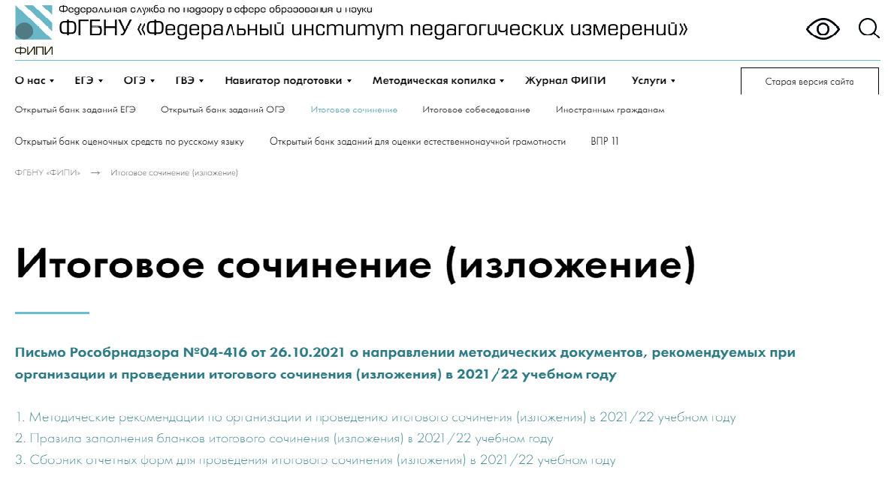
Министерство образования
Ярославской области
ИТОГОВОЕ СОЧИНЕНИЕ
Повторно (5 февраля, 9 апреля) допускаются:
Получившие «незачет»
Не явившиеся по уважительным причинам
Не завершившие написание ИС(И) по уважительным причинам
Удаленные за нарушение требований
Темы 04.12.2024:
3 часа 55 минут
«Без идеалов, то есть без определённых хоть сколько-нибудь желаний лучшего, никогда не может получиться никакой хорошей действительности» (Ф.М. Достоевский). Как Вы понимаете это утверждение русского классика?
Какие поступки человека, по-Вашему, заслуживают уважения?
За что дети могут уважать своих родителей?
Почему именами некоторых людей называют целые эпохи?
Какая угроза способна объединить человечество?
Произведение искусства, хранящее память о великом подвиге.
Результаты сочинения
5155 участвовали/5126 получили «зачет»
как допуск к ГИА - бессрочно
в случае представления его при приеме на обучение по программам бакалавриата и программам специалитета действительно в течение четырех лет, следующих за годом написания такого сочинения.
http://checkege.rustest.ru/

Slide 4
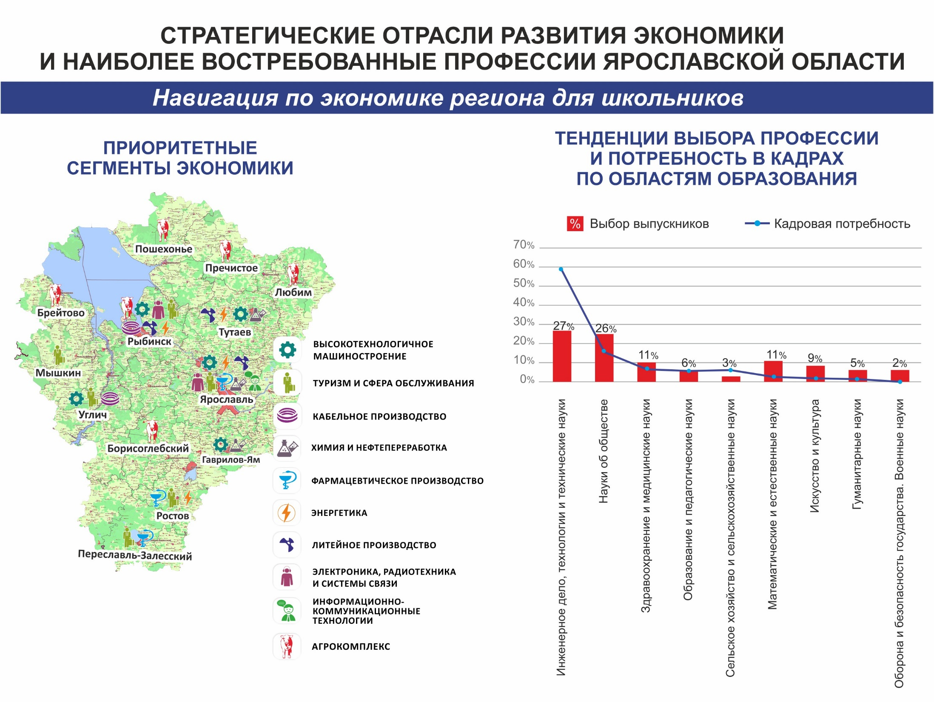

Slide 5
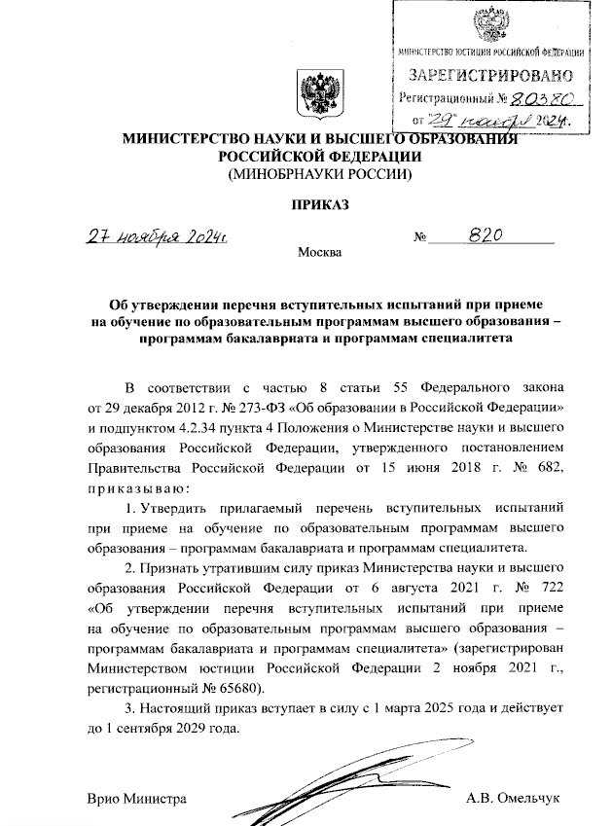
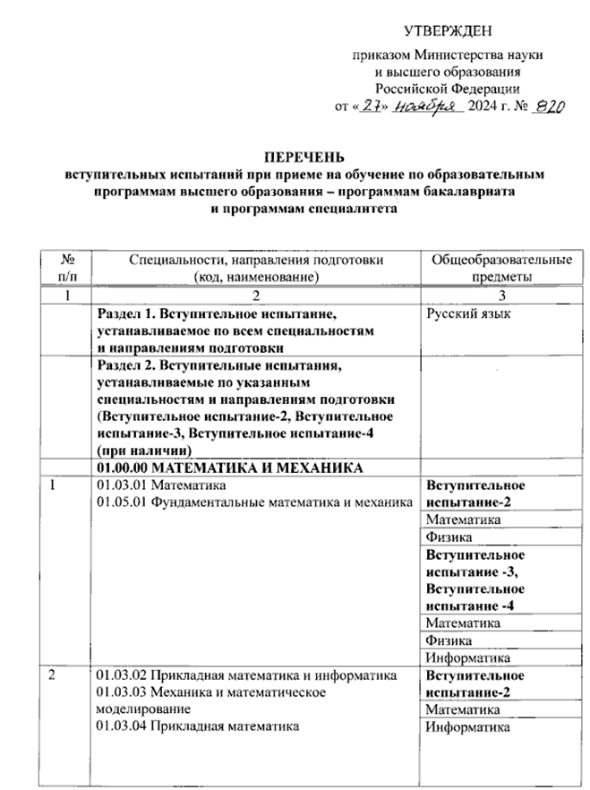
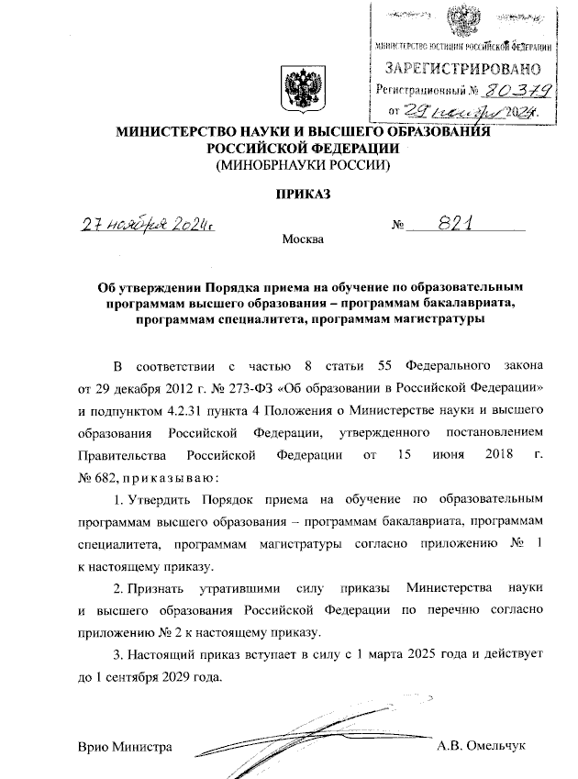
Министерство образования
Ярославской области
Выбор предметов
Сайты вузов
«ПРИЕМНАЯ КОМИССИЯ»
На официальном сайте вуза (вузов) раздел «АБИТУРИЕНТАМ» или «ПОСТУПАЮЩИМ»
Размещение о приеме до 20.01.2025
День открытых дверей в вузе
5
организаций и
5
специальностей/направлений

Slide 6
Министерство образования
Ярославской области
ГИА-11
Порядок проведения государственной итоговой аттестации
по образовательным программам среднего общего образования
/утвержден приказом Министерства просвещения и Федеральной службы по надзору в сфере образования и науки от 04.04.2023 №233/552
ЕГЭ
ГВЭ
Русский язык
Математика (базовый уровень)
Математика (профильный уровень)
История
Обществознание
Физика
Химия
Биология
География
Литература
Информатика
Иностранные языки:
английский
французский
немецкий
испанский
китайский
Срок подачи заявления – до 1 февраля 2025 года
в свою образовательную организацию
Изменение и дополнение перечня предметов, указанных в заявлении экзаменов, а также форму ГИА-11 и сроки участия в ГИА-11 возможно только при наличии уважительных причин (болезни или иных обстоятельств),
подтвержденных документально.
В этом случае обучающиеся подают заявления в государственную
экзаменационную комиссию не позднее чем за две
недели до начала соответствующего экзамена

Slide 7
Министерство образования
Ярославской области
РАСПИСАНИЕ ГИА-11
Приказ Минпросвещения РФ и Рособрнадзора от 11.11.2024 №787/2089
Основной период
23 мая (пт) | история, литература, химия
27 мая (вт) | математика (профильный уровень, базовый уровень)
30 мая (пт) | русский язык
02 июня (пн) | обществознание, физика
05 июня (чт) | география, иностранные языки (письменно), биология
10 июня (вт) | иностранные языки (устно), информатика
11 июня (ср) | иностранные языки (устно), информатика
Резервные дни основного периода
16 июня (пн) | География, литература, обществознание, физика
17 июня (вт) | русский язык
18 июня (ср) | история, химия, иностранные языки (устно)
19 июня (чт) | биология, информатика, иностранные языки (письменно)
20 июня (пт) | математика (базовый уровень, профильный уровень)
23 июня (вт) | по всем предметам
Дни пересдачи одного предмета
03 июля (чт) | иностранные языки (письменно), информатика, литература, русский язык, физика, химия
04 июля (пт) | география, иностранные языки (устно), биология, история , математика (базовый уровень, профильный уровень), обществознание
Итоговое сочинения (изложение)
4 декабря 2024 год | 5 февраля 2025 год | 9 апреля 2025 год
Досрочный период
21 марта – 28 марта | основные дни
14 апреля -21 апреля | резервные дни
Дополнительный (сентябрьский) период
4 и 8 сентября | основные дни
23 сентября | резервный день

Slide 8

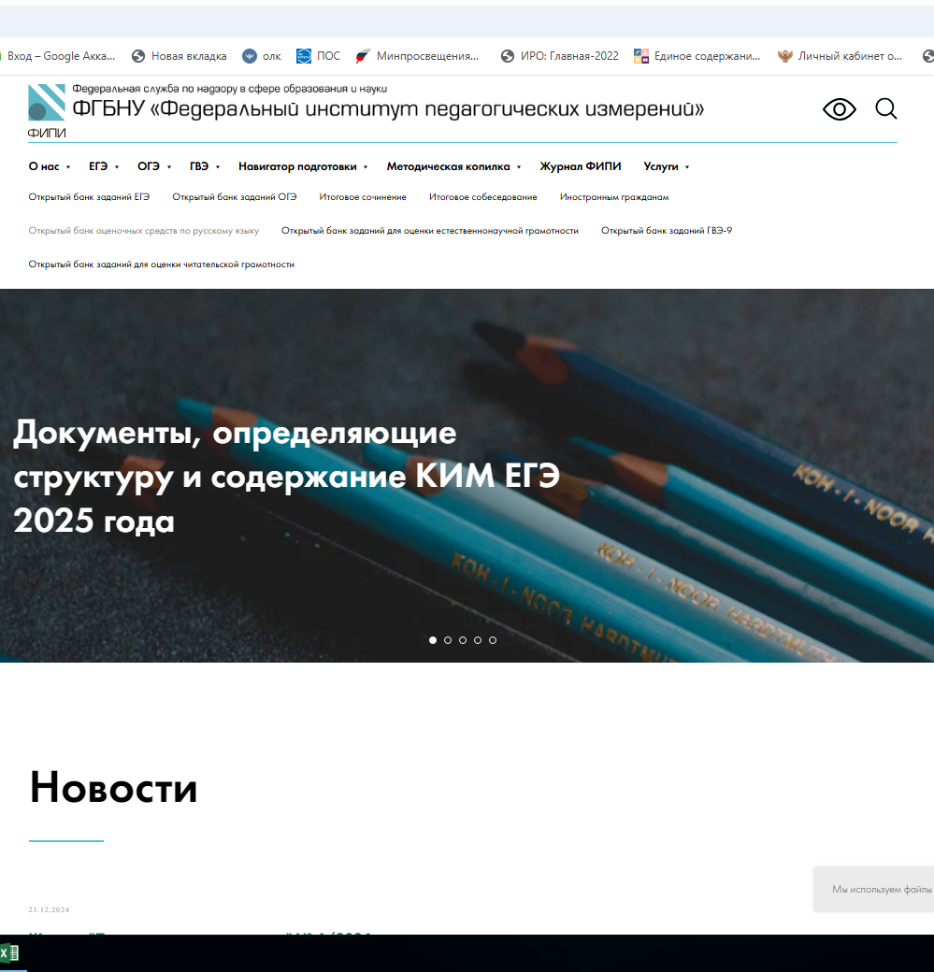
Министерство образования
Ярославской области
Содержание КИМ ЕГЭ, ГВЭ
ФГНБУ «Федеральный институт педагогических измерений»
www.fipi.ru
Демоверсии, спецификации и кодификаторы КИМ ЕГЭ
Открытый банк заданий ЕГЭ
Открытый банк заданий ГВЭ (в тестовом режиме)
Рекомендации по самостоятельной подготовке к ЕГЭ по каждому учебному предмету

Slide 9
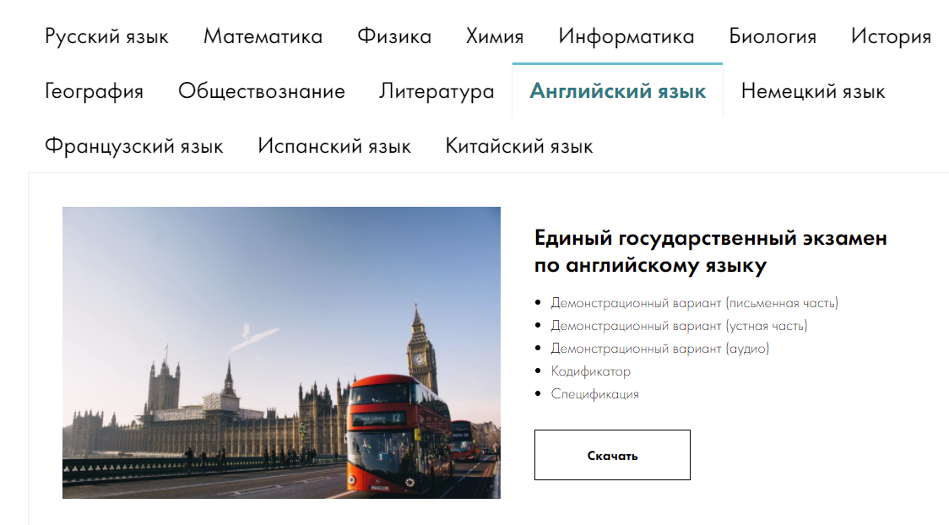
Министерство образования
Ярославской области
ИЗМЕНЕНИЯ В КИМ ЕГЭ 2025
2022
2023
Без изменений структуры КИМ (Биология,
География, История, Математика(базовый и профильный уровни), Обществознание.
2024
2025
Поэтапное изменение КИМ ЕГЭ
ЕГЭ на основе ФГОС
Предмет | Изменения в КИМ ЕГЭ 2025 г
Информатика | Изменения структуры КИМ отсутствуют. Задание 27 в 2025 г. будет проверять умение выполнять последовательность решения задач анализа данных: сбор первичных данных, очистка и оценка качества данных, выбор и построение модели, преобразование данных, визуализация данных, интерпретация результатов.
Иностранные языки(английский, немецкий, французский, испанский языки) | Изменения структуры и содержания КИМ отсутствуют. Задания 19–24 на контроль грамматических навыков могут быть даны на двух отдельных текстах или на одном цельном тексте. Уточнены формулировки задания 38 письменной части и задания 4 устной части, а также критерии оценивания ответов на задание 4 устной части
https://fipi.ru

Slide 10
Министерство образования Изменения в КИМ ЕГЭ
Ярославской области
Предмет | Изменения в КИМ ЕГЭ в 2025 году
Китайский язык | Изменения структуры и содержания КИМ отсутствуют. Уточнены формулировки задания 28 письменной части, задания 3 устной части и дополнительных схем оценивания выполнения задания 28 письменной части и задания 2 устной части, а также критерии оценивания ответов на задание 28 письменной части и задание 3 устной части
Литература | Изменено задание № 5 Уточнена формулировка задания 10 Уточнено задание 8 (расширен перечень художественных средств и приёмов) Одна из тем 11.1–11.3 носит дискуссионный характер Уточнены критерии оценивания выполнения заданий с развёрнутым ответом: изменены критерии оценивания задания 5 и 10. 6. Обновлены инструкции к экзаменационной работе и конкретным заданиям.
Русский язык | Все основные характеристики экзаменационной работы сохранены. В формулировки заданий и систему оценивания их выполнения внесены следующие изменения. 1.Задание на соответствие 26 по теме изобразительно-выразительных средств заменено новым заданием 22, 2. В формулировке задания 27 (развёрнутый ответ) Не допускается обращение к таким жанрам, как комикс, аниме, манга, фанфик, графический роман, компьютерная игра и другие подобные виды представления информации. 3. В задании 27 скорректирована система оценивания развёрнутого ответа. 4. Максимальные баллы за оценивание соблюдения грамматических норм (критерий К9) и речевых норм (критерий К10) увеличены до 3 баллов. Первичный балл за развёрнутый ответ увеличен с 21 балла до 22 баллов. 6. Увеличен с 69 до 99 слов порог, при котором экзаменационное сочинение не проверяется (по всем критериям ставится 0 баллов).
Физика | Расширен спектр проверяемых элементов содержания в заданиях линий 2, 4, 8, 16, 21, 22 и 26
Химия | Внесены коррективы в модель задания 17

Slide 11

Министерство образования
Ярославской области
ЕГЭ в 2025 году
Учебный предмет | Продолжительность ЕГЭ
математика (профиль) физика литература информатика биология | 3 часа 55 минут (235 минут)
русский язык химия обществознание история | 3 часа 30 минут (210 минут)
иностранные языки (письменно) | 3 часа 10 минут (190 минут)
математика (база) география китайский язык (письменно) | 3 часа (180 минут)
иностранные языки (устно) | 17 минут
китайский язык (устно) | 14 минут
Информатика
в компьютерной форме
(КЕГЭ)
Перечень ПО, предоставляемого участнику, формируется ОИВ
(4852) 40-08-63
(4852) 40-08-52
Передача ЭМ
по сети
Интернет
Печать ЭМ
в аудитории
Сканирование ЭМ
в аудитории

Slide 12


Министерство образования
Ярославской области
Участники ГИА-11
документ, удостоверяющий личность
ручку с чернилами черного цвета
должен иметь
средства обучения и воспитания по предмету
лекарства (при необходимости)
продукты питания и бутилированную воду (при необходимости)
разрешается иметь при себе

Slide 13














Организация ГИА в пункте проведения экзаменов
Министерство образования
Ярославской области
Сопровождающие
ШТАБ ППЭ
Медицинский кабинет
ППЭ
Вход в ППЭ
Здание школы
Вход в школу
Ауд. 023
Ауд. 024
1А
1А
1А
2А
2Б
2В
2А
2Б
2В
3А
3Б
1Б
5Б
3Б
1Б
3В
3А
Место для хранения личных вещей
4А
4Б
4В
4А
4Б
4В
1В
5В
3В
1В
5А
5Б
5В
5А
ОН

Slide 14
Министерство образования
Ярославской области
ОСОБЫЕ УСЛОВИЯ ГИА-11
Категория обучающихся | Условия прохождения ГИА-11 | Специальные условия прохождения ГИА-11 | Прохождение ГИА-11 на дому, в медицинской организации
Ребенок-инвалид, инвалид Справка бюро МСЭ об установлении инвалидности | ЕГЭ/ГВЭ/ГВЭ устно Увеличение продолжительности экзамена Организация питания и перерывов | Особенности рассадки (отдельная аудитория, первая парта и пр.) Использование технических средств Оформление КИМ (увеличение шрифта и пр.) Ассистент Заключение ПМПК об особенностях прохождения ГИА | Заключение ПМПК об особенностях прохождения ГИА Заключение медицинской организации
Обучающийся с ограниченными возможностями здоровья Заключение ПМПК | ЕГЭ/ГВЭ/ГВЭ устно Увеличение продолжительности экзамена Организация питания и перерывов | Особенности рассадки (отдельная аудитория, первая парта и пр.) Использование технических средств Оформление КИМ (увеличение шрифта и пр.) Ассистент Заключение ПМПК об особенностях прохождения ГИА | Заключение ПМПК об особенностях прохождения ГИА Заключение медицинской организации
Обучающийся, которому необходимы специальные условия при прохождении ГИА-11 нет | ЕГЭ | Особенности рассадки (отдельная аудитория, первая парта и пр.) Использование технических средств Оформление КИМ (увеличение шрифта и пр.) Ассистент Заключение ПМПК об особенностях прохождения ГИА | Заключение ПМПК об особенностях прохождения ГИА Заключение медицинской организации

Slide 15
Министерство образования
Ярославской области
ПМПК ЯРОСЛАВСКОЙ ОБЛАСТИ
Наименование ПМПК | Адрес | Зона обслуживания | Сайт
Центральная ПМПК Ярославской области | г. Ярославль ул. Некрасова, д. 58 | Ярославская область г. Ярославль | http://cpd.yaroslavl.ru
Территориальная ПМПК г. Ярославля | г. Ярославль, проспект Ленина, д. 26 | г. Ярославль | https://gc-pmss.ru/pmpk/
Территориальная ПМПК г. Ярославля | г. Ярославль, ул. Пионерская, д.19 | г. Ярославль | www.centr-doverie.edu.yar.ru
Территориальная ПМПК г. Тутаева | Ярославская область, г. Тутаев, проспект 50-летия Победы, дом 23 | Тутаевский муниципальный район | https://stimul-tmr.edu.yar.ru/
Территориальная ПМПК г. Рыбинска | Ярославская область, г. Рыбинск, ул. Крестовая, д.9 | г. Рыбинск | www.ppmsrybadm.edusite.ru

Slide 16

Министерство образования
Ярославской области
Участники ГИА-11
выполнять работу несамостоятельно
общаться с другими участниками во время экзамена в аудитории
пересаживаться
фотографировать ЭМ и черновики
свободно перемещаться по аудитории и ППЭ
обмениваться любыми материалами и предметами
выносить из аудиторий и ППЭ ЭМ на бумажном или электронном носителях
п. 72
Порядка проведения государственной итоговой аттестации
по образовательным программам среднего общего образования
/утвержден приказом Министерства просвещения и Федеральной службы по надзору в сфере образования и науки от 04.04.2023 №233/552
Запрещается
средства связи
электронно-вычислительную технику
фото-, аудио- и видеоаппаратуру
справочные материалы, письменные заметки
иные средства хранения и передачи информации
запрещается иметь при себе

Slide 17
Контроль за порядком проведения ГИА – 2024 (11 класс)
Министерство образования
Ярославской области
Должностные лица министерства осуществляли контроль непосредственно в 18 ППЭ, в 8 муниципальных районах области, апелляционной, предметных комиссиях
Проводился дополнительный просмотр видеозаписей хода проведения ЕГЭ, ГВЭ на портале smotriege.ru
Требования пункта 72 Порядка проведения ГИА нарушили 8 участников ГИА. Нарушения заключались в наличии у данных лиц в ППЭ средства связи (4 ) и справочных материалов (4)
Должностными лицами министерства составлено 8 протоколов об административном правонарушении (ч. 4 ст. 19.30 КоАП РФ)
По протоколам суды 6 участникам назначили административное наказание в виде штрафа - 3 тыс. руб. и
2 участникам объявлены устные замечания

Slide 18
Министерство образования
Ярославской области
Результаты ГИА-11
ПРОВЕРКА развернутых ответов экзаменационных работ проводится предметными комиссиями, созданными на региональном уровне по каждому учебному предмету
РЕЗУЛЬТАТЫ ГИА
ПОДАЧА АПЕЛЛЯЦИЙ
Минимальное количество баллов единого государственного экзамена по стобалльной системе оценивания, подтверждающее освоение образовательной программы среднего общего образования:
О нарушении установленного порядка проведения ГИА
в день проведения экзамена до выхода из ППЭ
Приказ Федеральной службы по надзору в сфере образования и науки от 26 июня 2019 г. N 876 "Об определении минимального количества баллов единого государственного экзамена, подтверждающего освоение образовательной программы среднего общего образования, и минимального количества баллов единого государственного экзамена, необходимого для поступления в образовательные организации высшего образования на обучение по программам бакалавриата и программам специалитета»:
1.1. минимальное количество баллов единого государственного экзамена по стобалльной системе оценивания, подтверждающее освоение образовательной программы среднего общего образования:
по русскому языку - 24 балла;
по математике профильного уровня - 27 баллов;
по физике - 36 баллов;
по химии - 36 баллов;
по информатике - 40 баллов;
по биологии - 36 баллов;
по истории - 32 балла;
по географии - 37 баллов;
по обществознанию - 42 балла;
по литературе - 32 балла;
по иностранным языкам (английский, французский, немецкий, испанский, китайский) - 22 балла.
Приказ Министерства науки и высшего образования РФ от 2 декабря 2024 г. № 845 «Об установлении минимального количества баллов единого государственного экзамена по общеобразовательным предметам, соответствующим специальности или направлению подготовки по которым проводится прием на обучение, в том числе прием на целевое обучение, в организации, осуществляющие образовательную деятельность, находящиеся в ведении Министерства науки и высшего образования РФ, на 2025/26 учебный год»
Приказ Министерства просвещения РФ от 13 декабря 2024 г. № 891 «Об установлении минимального количества баллов единого государственного экзамена по общеобразовательным предметам, соответствующим специальности или направлению подготовки по которым проводится прием на обучение в образовательных организациях, находящихся в ведении Министерства просвещения РФ, на 2025/26 учебный год»
О несогласии с выставленными баллами
в течение 2-х дней после объявления результатов в образовательную организацию
Ознакомление с результатами экзаменов
в образовательной организации под подпись
Специализированный портал ознакомления с результатами ГИА-11 можно познакомиться с образами работ и результатами их проверки

Slide 19



Информационные ресурсы
Министерство образования
Ярославской области
Федеральная служба по надзору в сфере образования и науки
http://obrnadzor.gov.ru
ФГНБУ «Федеральный институт педагогических измерений»
https://fipi.ru
Министерство образования Ярославской области
https://portal.yarregion.ru/depts-dobr/
ГУ ЯО «Центр оценки и контроля качества образования»
https://www.coikko.ru/
«Горячая линия»
по проведению ГИА
Министерство образования Ярославской области
(4852) 40-08-63
(4852) 40-08-52
Муниципальные органы управления образования

Slide 20

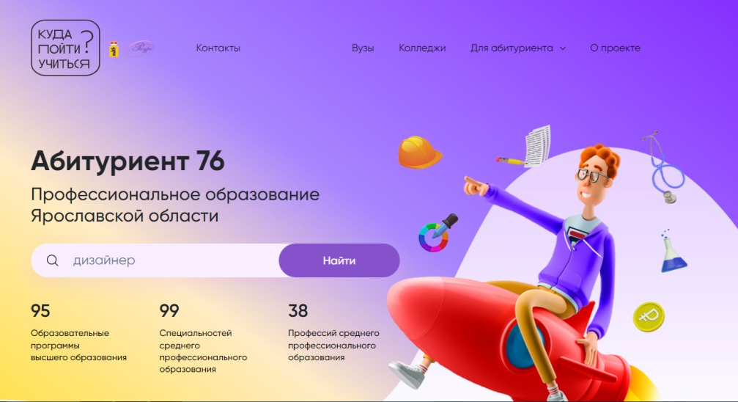
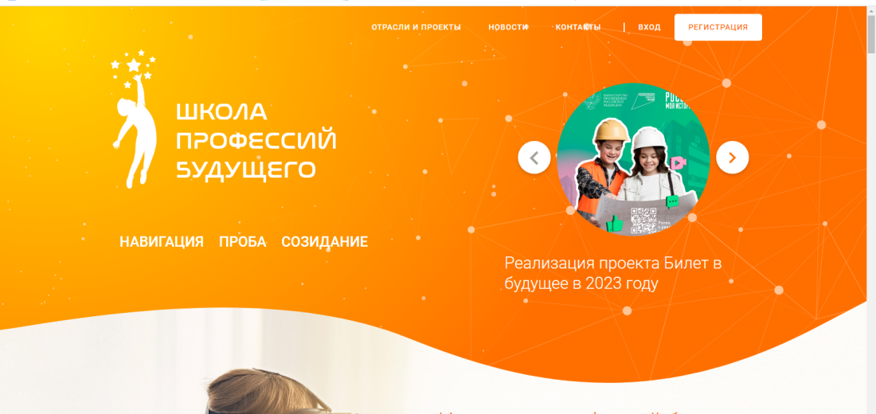
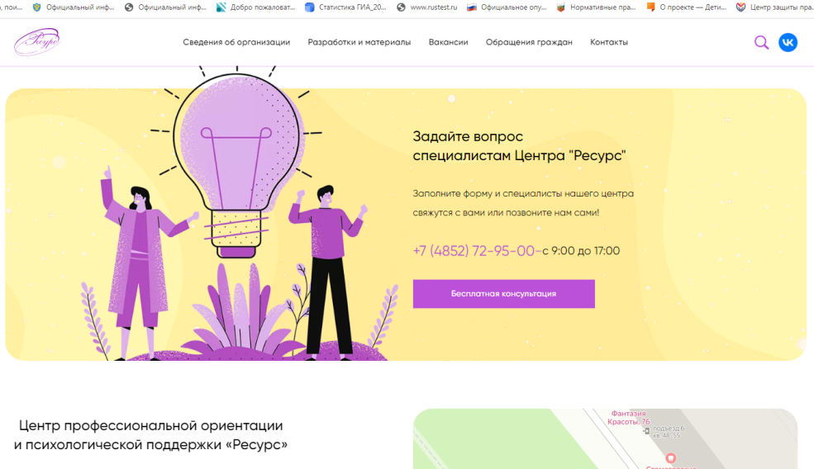

Информационные ресурсы
Министерство образования
Ярославской области
«Центр профессиональной ориентации и психологической поддержки «Ресурс»
https://resurs-yar.ru/

